Slide 1
OSCAR SJÖSTEDT, Ekonomisk-politisk talesperson

Slide 2
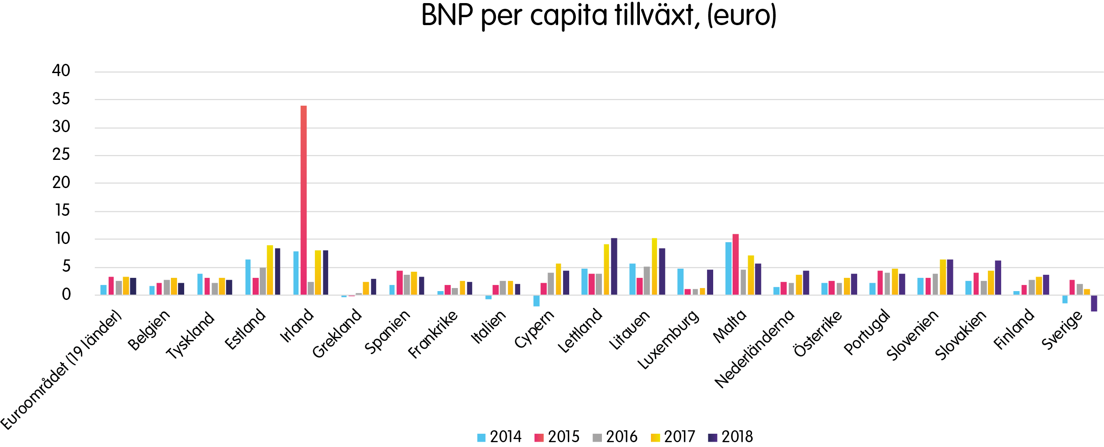
Välståndsutveckling

Slide 3
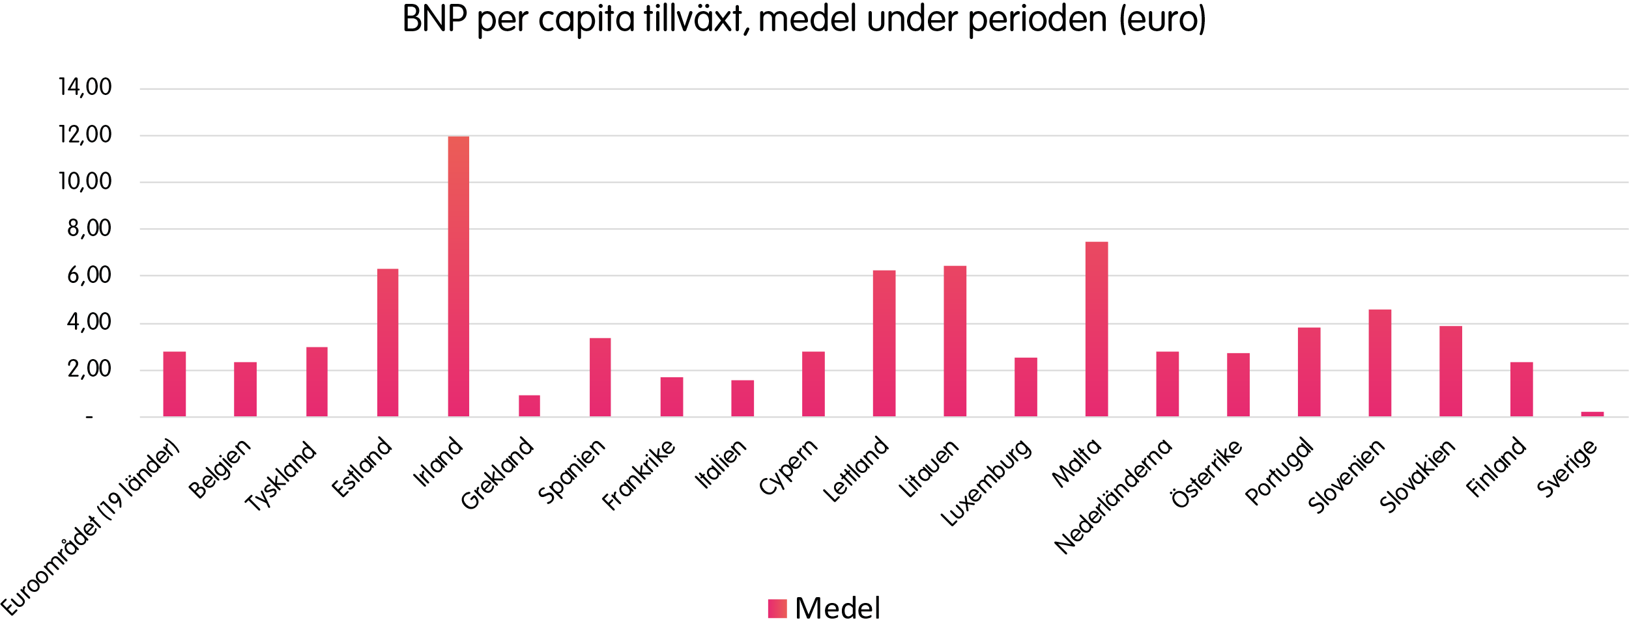
Välståndsutveckling

Slide 4
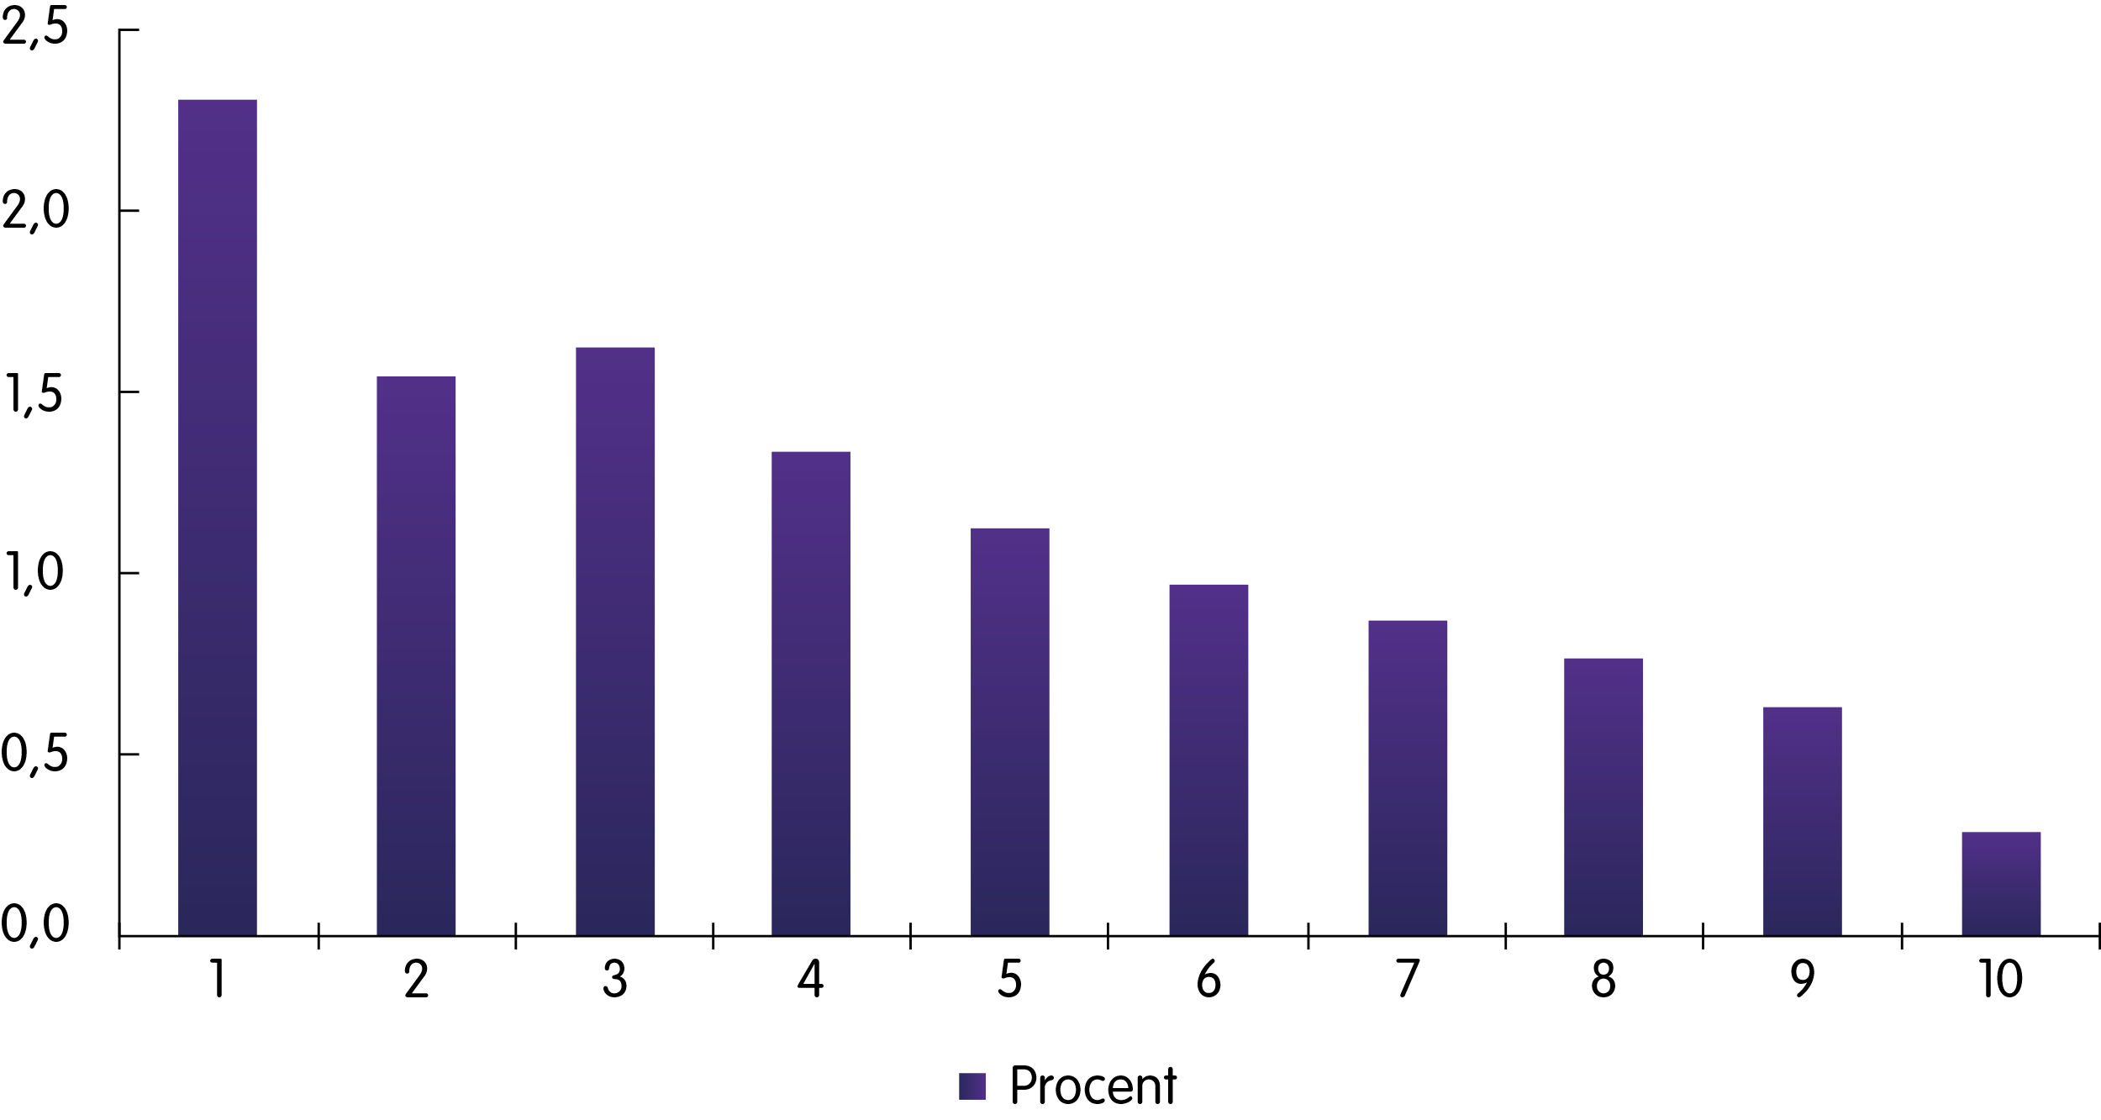
Fördelningsanalys
Diagram 1:Fördelningseffekter av Sverigedemokraternas förslag, procentuell förändring, ekonomisk standard, 2020
Källa: Superpumpen, STAR 2017, version 3

Slide 5
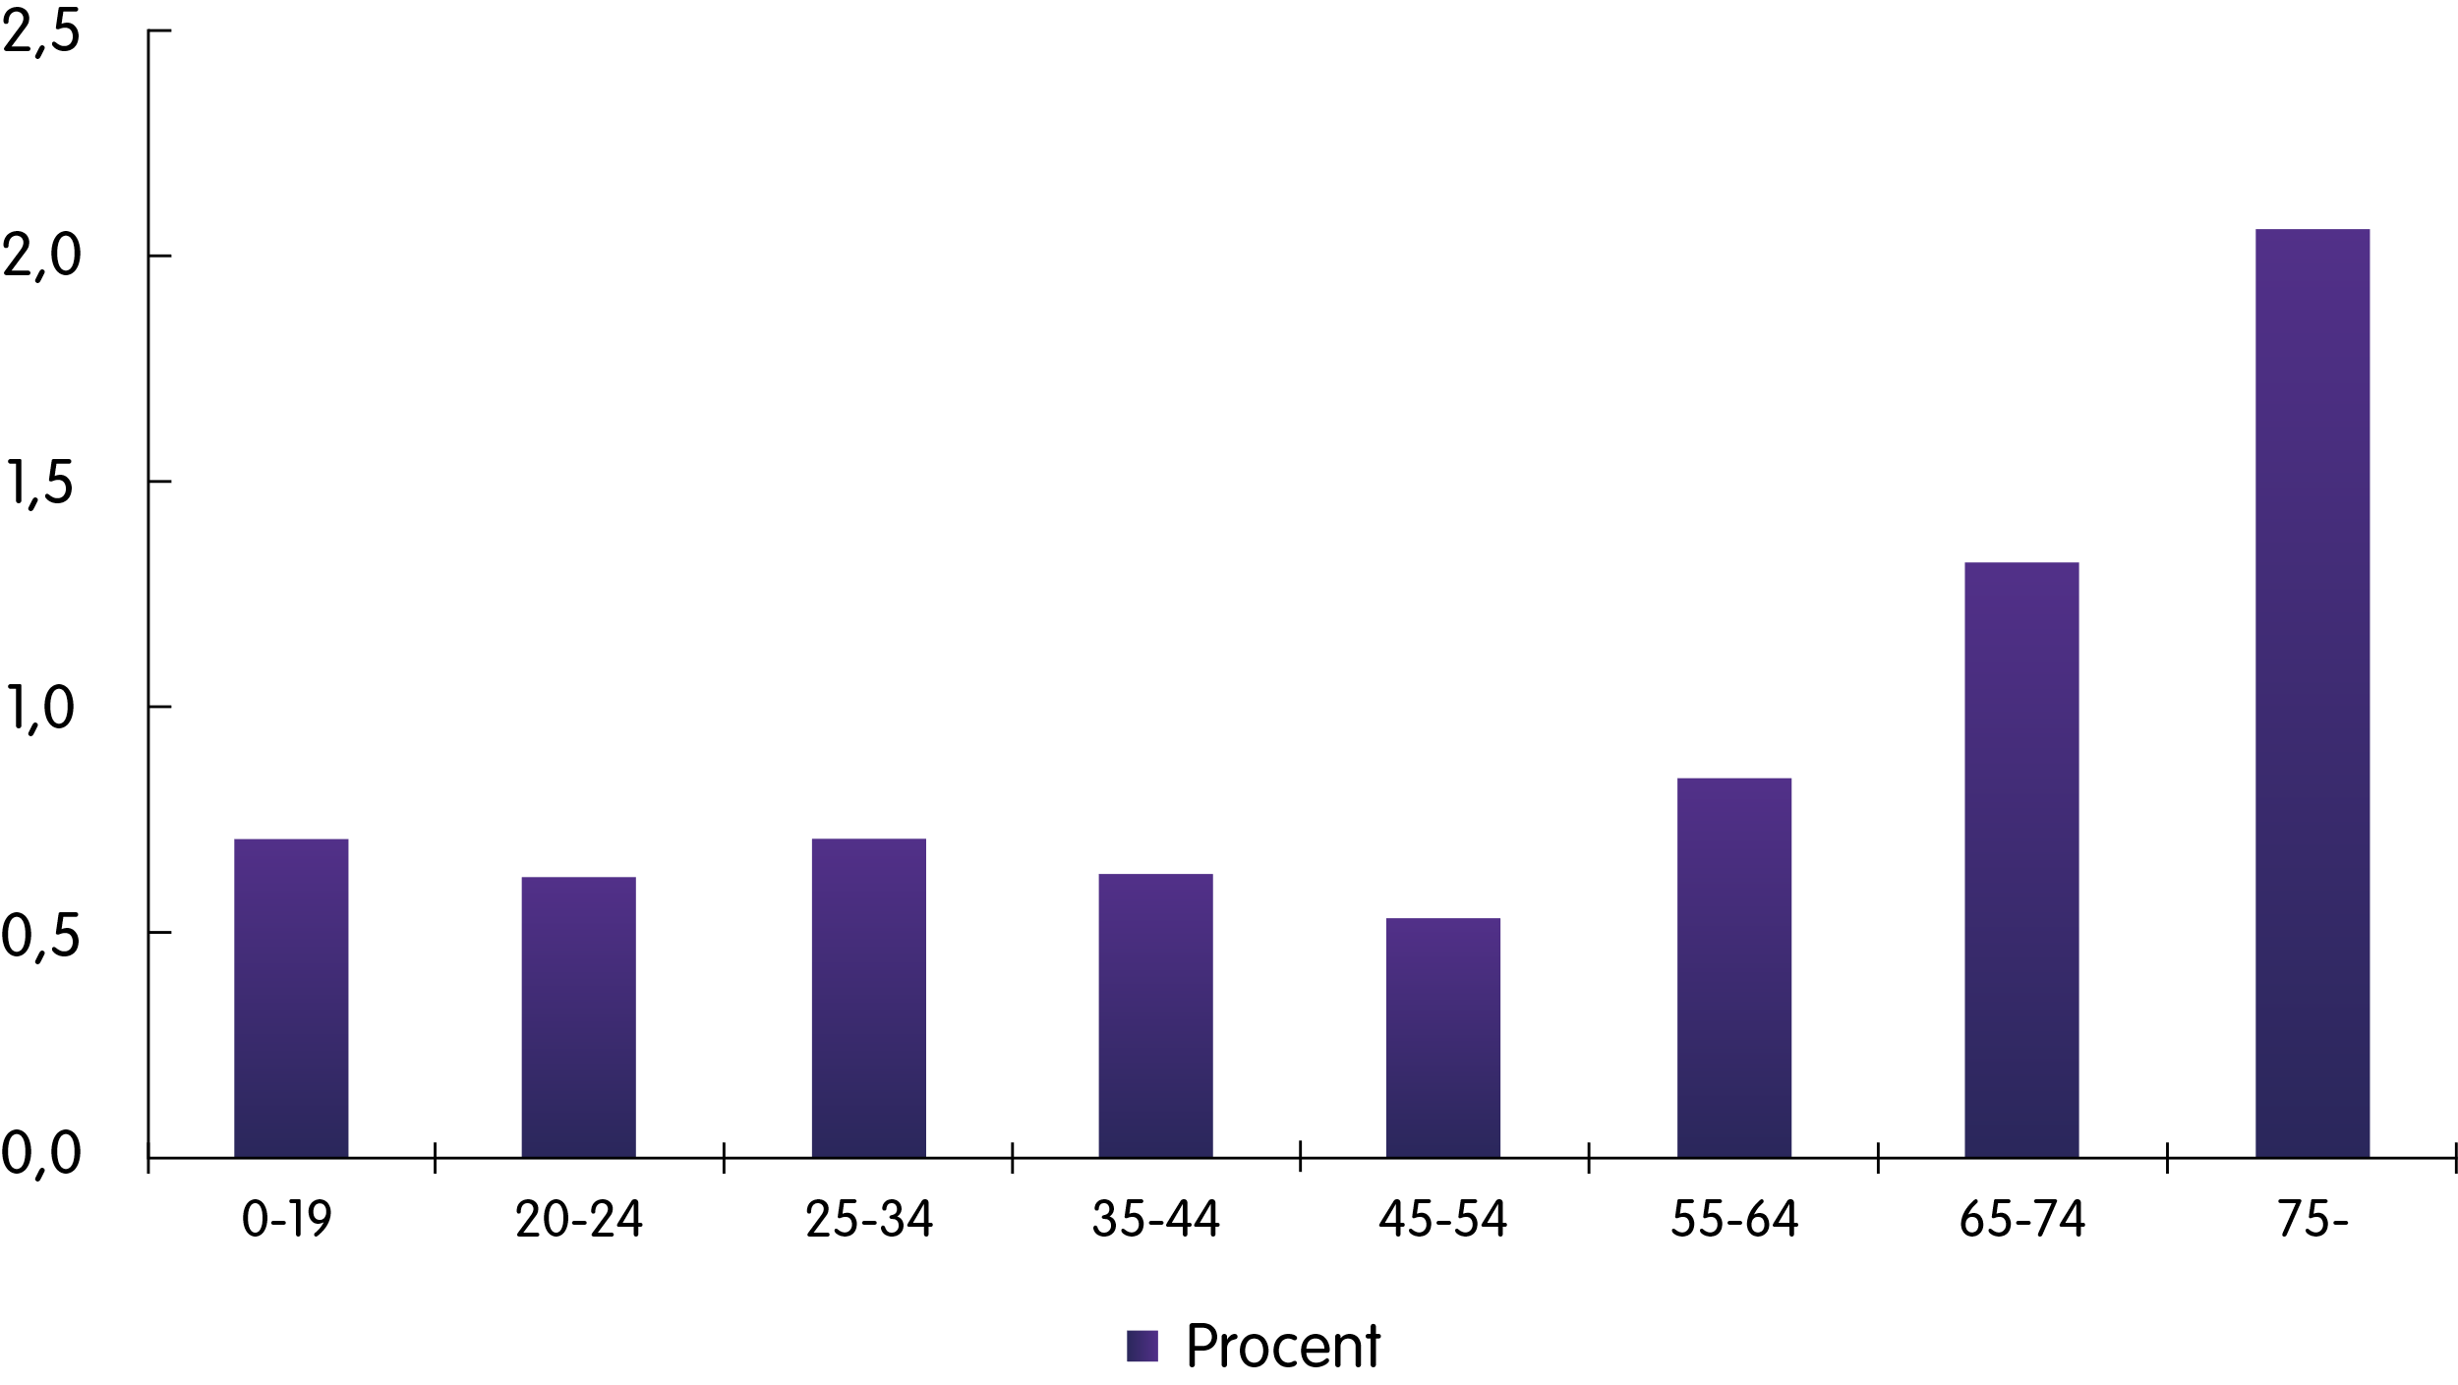
Fördelningsanalys
Diagram 2: Procentuell förändring av ekonomisk standard per åldersgrupp , 2020
Källa: Superpumpen, STAR 2017, version 3

Slide 6
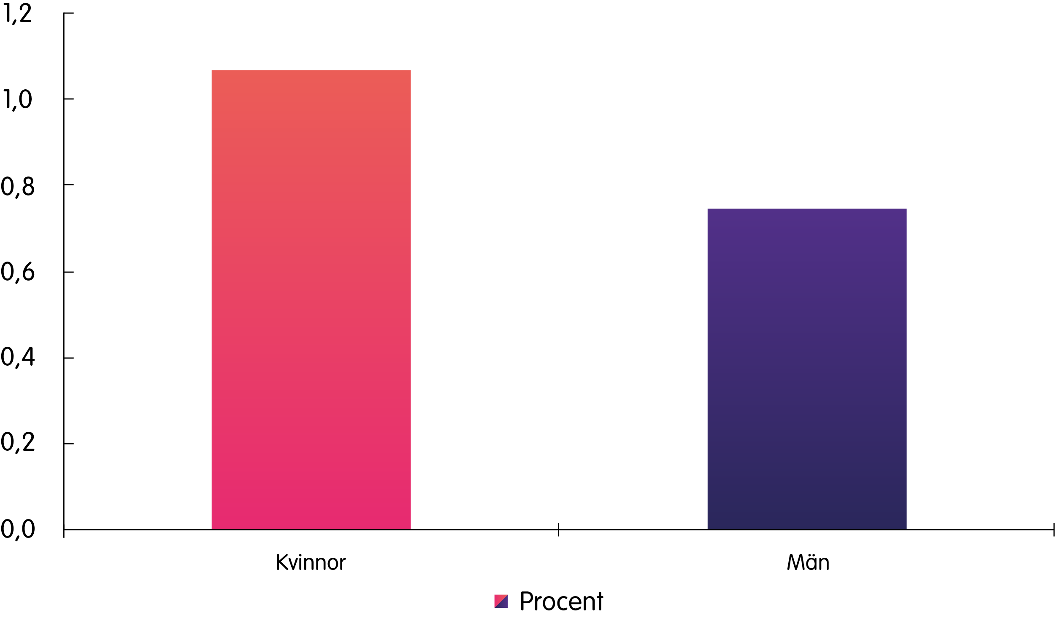
Fördelningsanalys
Diagram 3:Procentuell förändring av individuell disponibel inkomst per kön, 2020
Källa: Superpumpen, STAR 2017, version 3

Slide 7
Prioriteringar
Behov:
Rättsväsende
Kommunal välfärd
Istället:
Friår
Familjevecka
Ingångsavdrag
Värnskatt

Slide 8
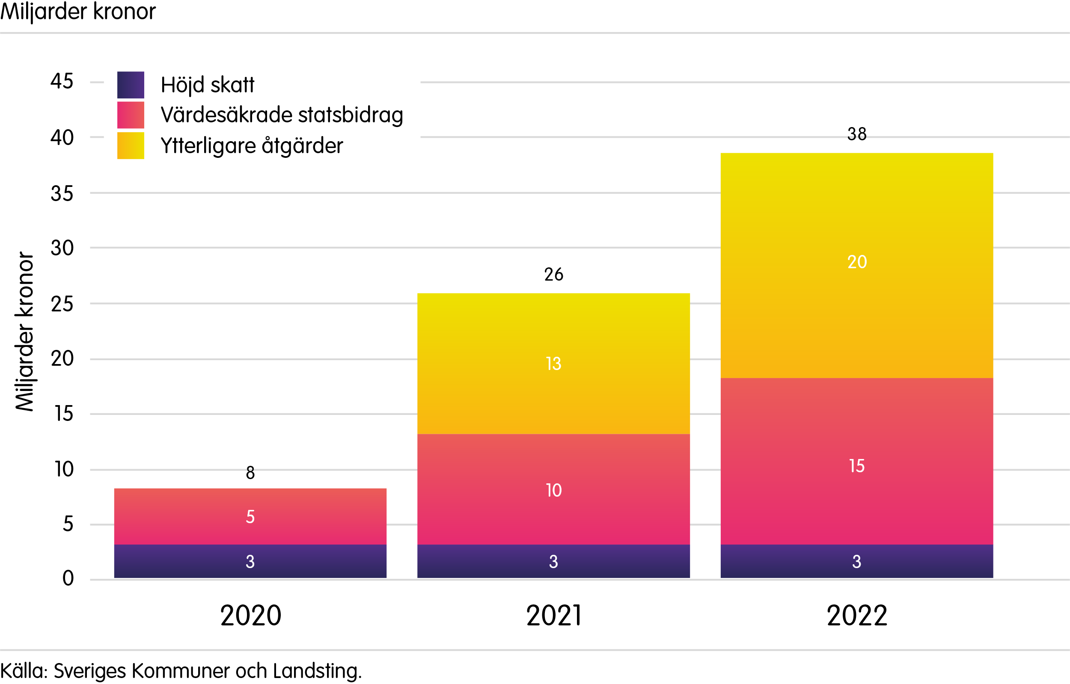
Kommunsektorns ekonomi

